Slide 1
Présentation « Mobilité dans l’Est » du 17 septembre 2018 à Grevenmacher

Slide 2
Nouvelle ligne express RGTR 465
Présentation « Mobilité dans l’Est » du 17 septembre 2018 à Grevenmacher

Slide 3
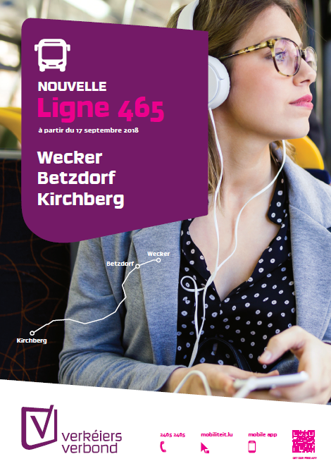
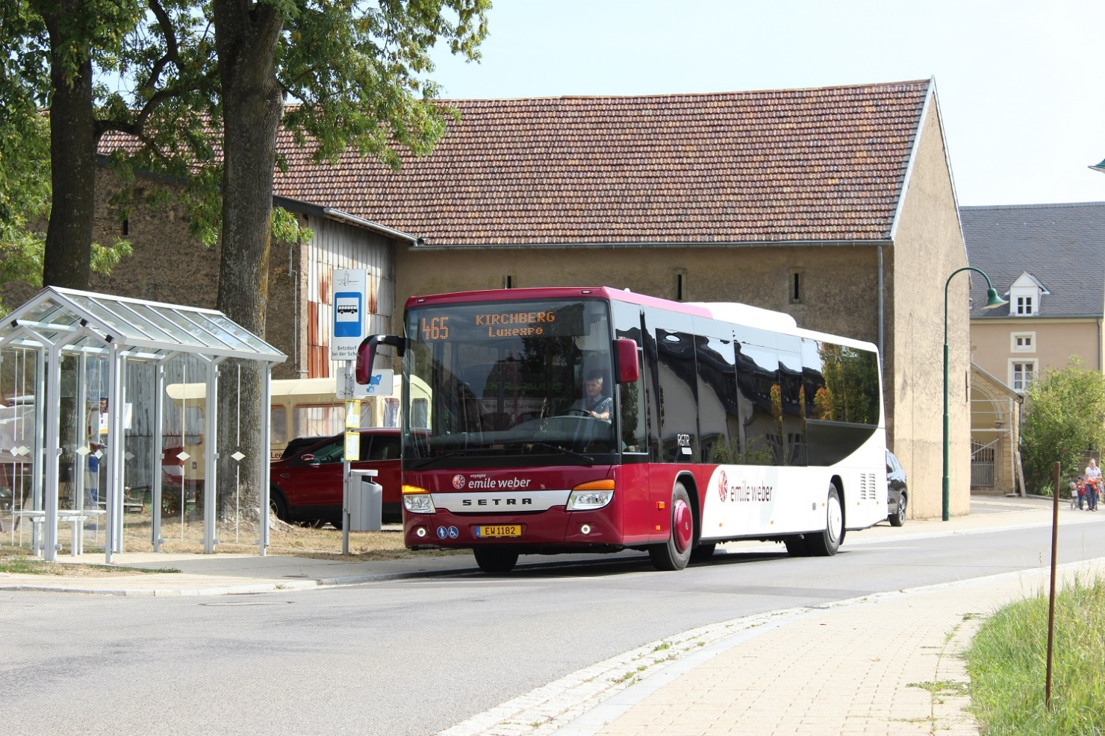
Nouvelle ligne express RGTR 465

Slide 4
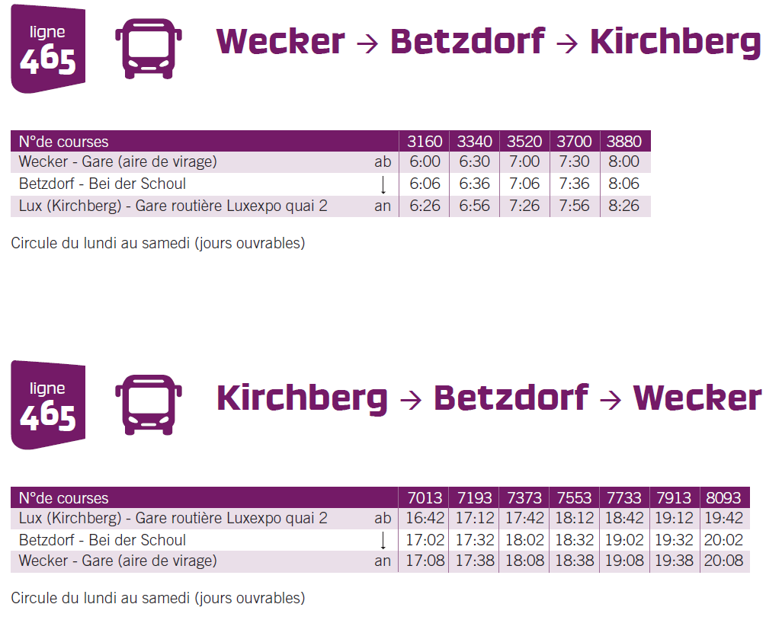
Nouvelle ligne express RGTR 465

Slide 5
Projet Rail « Weststrecke »
Présentation « Mobilité dans l’Est » du 17 septembre 2018 à Grevenmacher

Slide 6
Contexte actuel / Horaire de la ligne 30 en 2018
L’offre ACTUELLE de la ligne 30 se compose de:
1 train RE/heure entre Luxembourg et Koblenz:
desserte de Luxembourg, Sandweiler et Wasserbillig au Luxembourg, et e.a. Trier-Hbf en Allemagne
1 train RB/heure Luxembourg – Wasserbillig, qui dessert tous les arrêts au Luxembourg
quelques trains de renfort en heures de pointe vers Trier-Hbf

Slide 7
Contexte actuel / Horaire de la ligne 30 en 2018
Facteurs limitant la marge de manœuvre sur la ligne 30 à ce jour:
le tronçon à voie unique entre Luxembourg et Sandweiler
le tronçon à voie unique entre Sandweiler et Oetrange
l’interaction avec la ligne du nord (ligne 10) sur le viaduc de Pulvermühle en entrée de la Gare
les contraintes par les horaires du réseau voisin en Allemagne

Slide 8
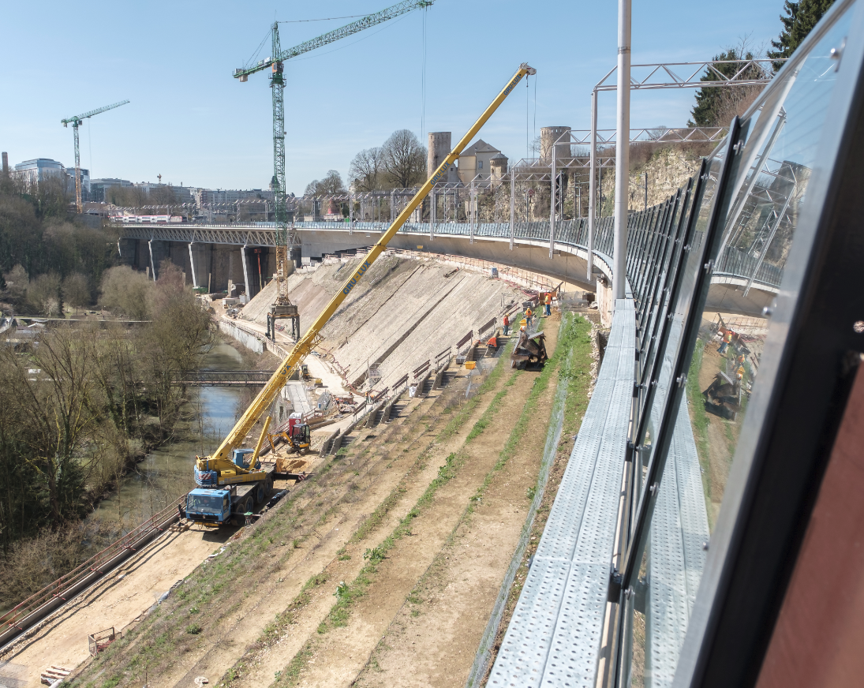
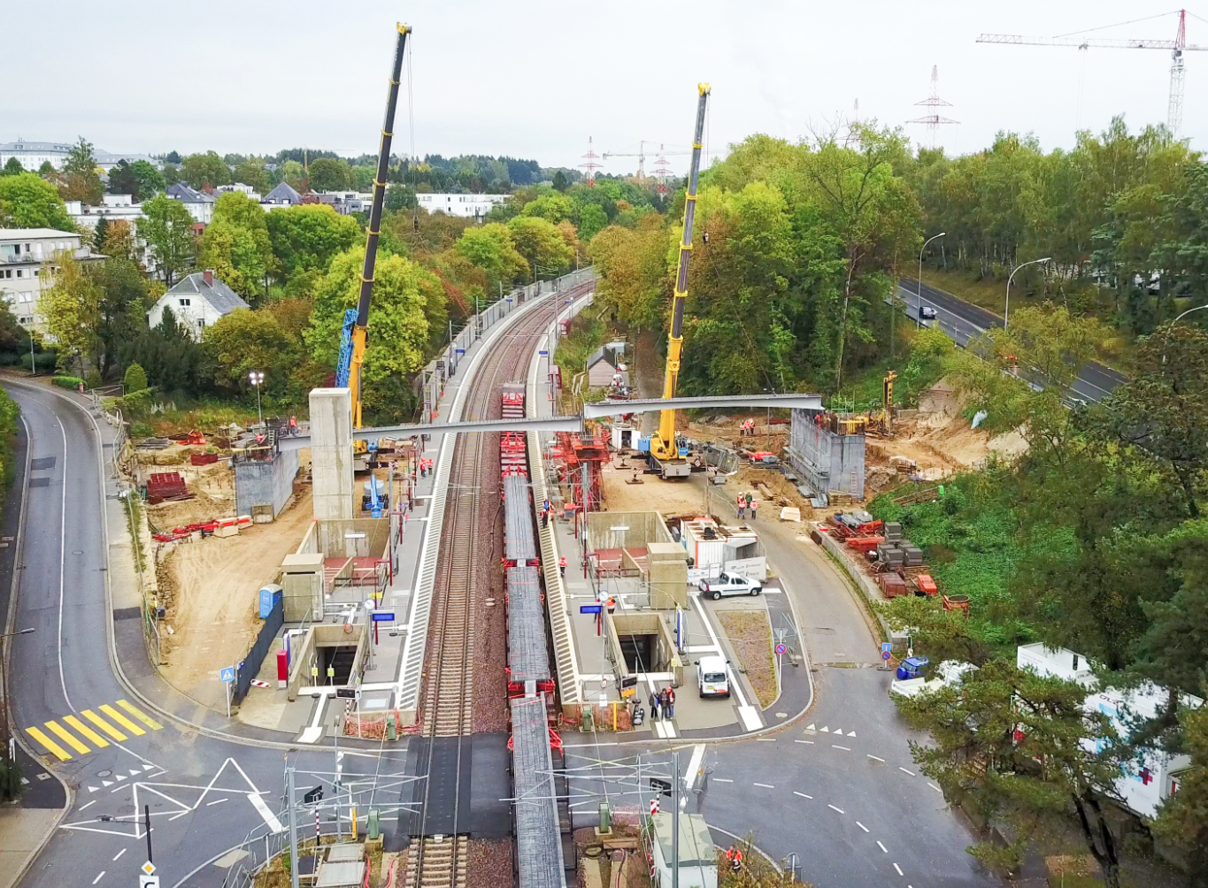
Développements à venir
Au Luxembourg: mise en service de nouvelles infrastructures au cours du premier semestre 2019
nouveau viaduc de Pulvermühle, dédié à la ligne 30
tronçon à double voie entre Luxembourg et Sandweiler-Contern
Élimination de certaines contraintes et apport de flexibilité dans la construction de l’horaire

Slide 9
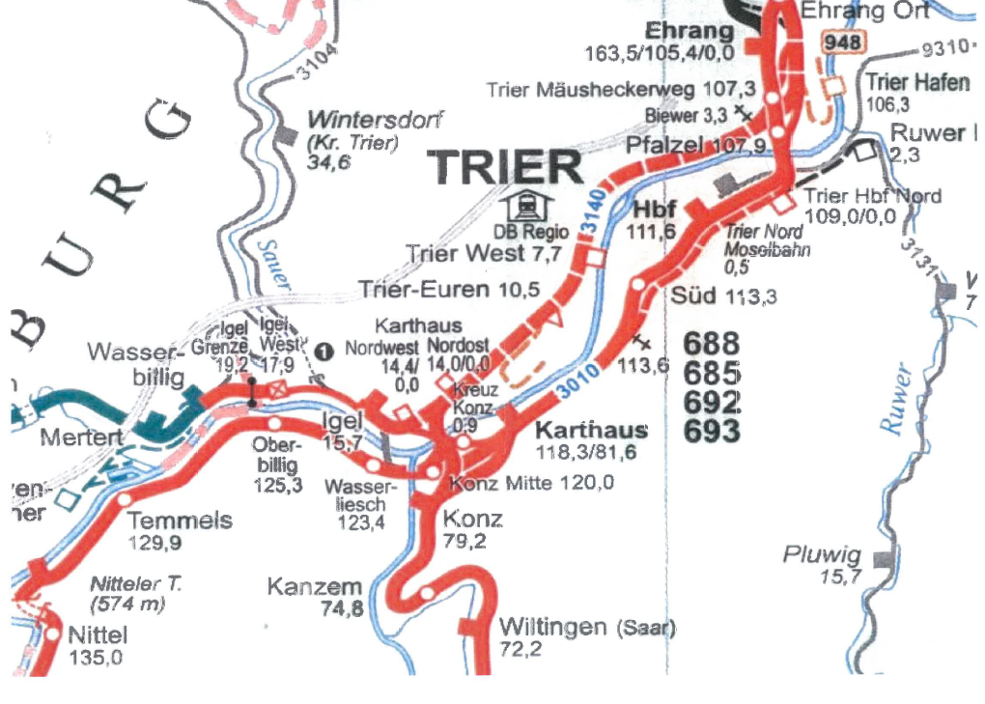
Développements à venir
En Allemagne: mise en service de nouvelles infrastructures à partir de décembre 2021
réactivation de la «Weststrecke» avec mise en service de plusieurs nouveaux arrêts, à l’Ouest de Trèves
Trier-Hafenstraße
Pallien
Trier-West
Euren
Zewen
Possibilité de cibler une nouvelle clientèle en Allemagne
Die Weststrecke Trier

Slide 10
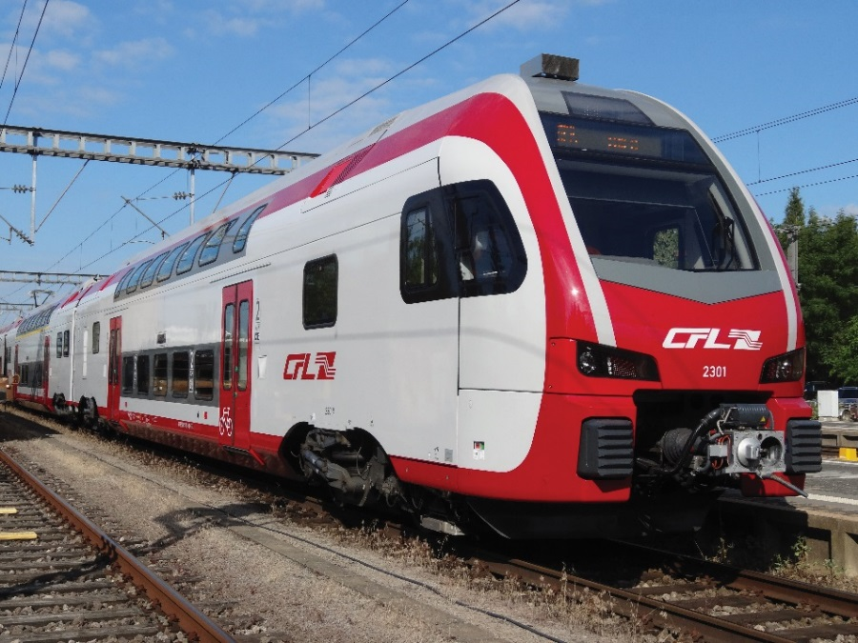
Création d’une nouvelle offre
Nouvelle offre Wittlich – Luxembourg, via Trier-West
À partir de décembre 2019: création d’une nouvelle relation horaire entre Wittlich et Luxembourg, en passant par Trier-West
Circulation:
en cadence horaire, de 6h00 à 20h00
du lundi au samedi
pendant les 2 premières années, via Trier-Hbf, en attendant la finalisation des nouveaux arrêts
en mode «RB»: desserte de tous les arrêts au Luxembourg et en Allemagne entre Wittlich et Luxembourg !
Opération:
au Luxembourg par les CFL sous l’autorité du MDDI
en Allemagne par DB Regio Mitte, sous l’autorité du SPNV Nord
assurée par les automotrices du type «KISS» des CFL

Slide 11
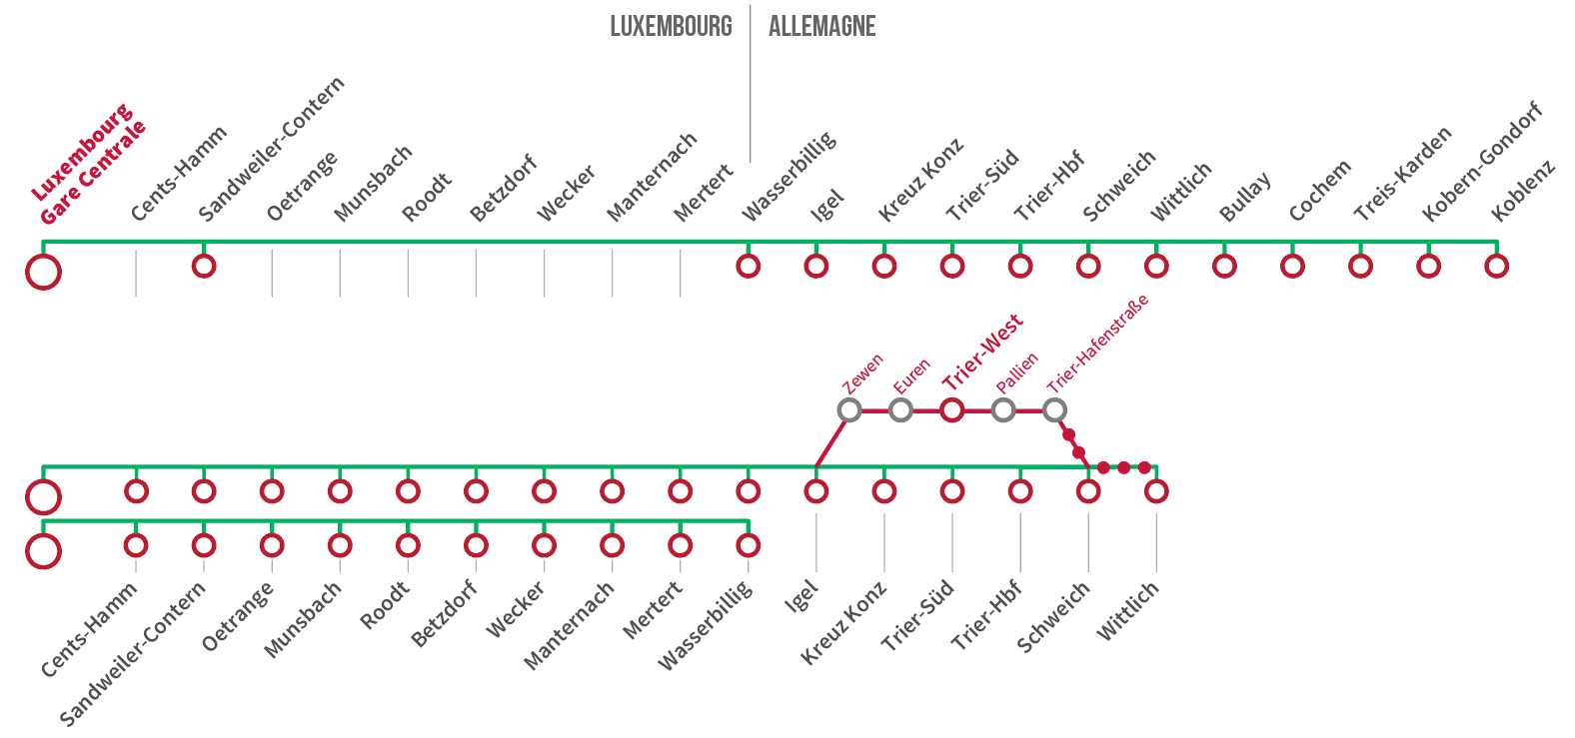
Nouvelle offre de la ligne 30
À partir de décembre 2019
Desserte de tous les arrêts au Luxembourg d’au moins 2 trains par heure du lundi au samedi:
1 train RE/heure entre Luxembourg et Coblence, via Trier Hbf, avec la même politique d’arrêts qu’aujourd’hui (Luxembourg, Sandweiler, Wasserbillig)
1 train RB/heure entre Luxembourg et Wittlich, via Trier Hbf au début, puis via Trier-West, qui dessert tous les arrêts
1 train RB/heure entre Luxembourg et Wasserbillig (décalé de 30 minutes par rapport au RB Wittlich), qui dessert tous les arrêts !
à partir de décembre 2021

Slide 12
Aménagement d’un parking relais (P&R) , d’un parking public et d’une plate-forme d’atterrissage pour hélicoptères le long de la N10 près de l’écluse à Grevenmacher
Présentation « Mobilité dans l’Est » du 17 septembre 2018 à Grevenmacher

Slide 13
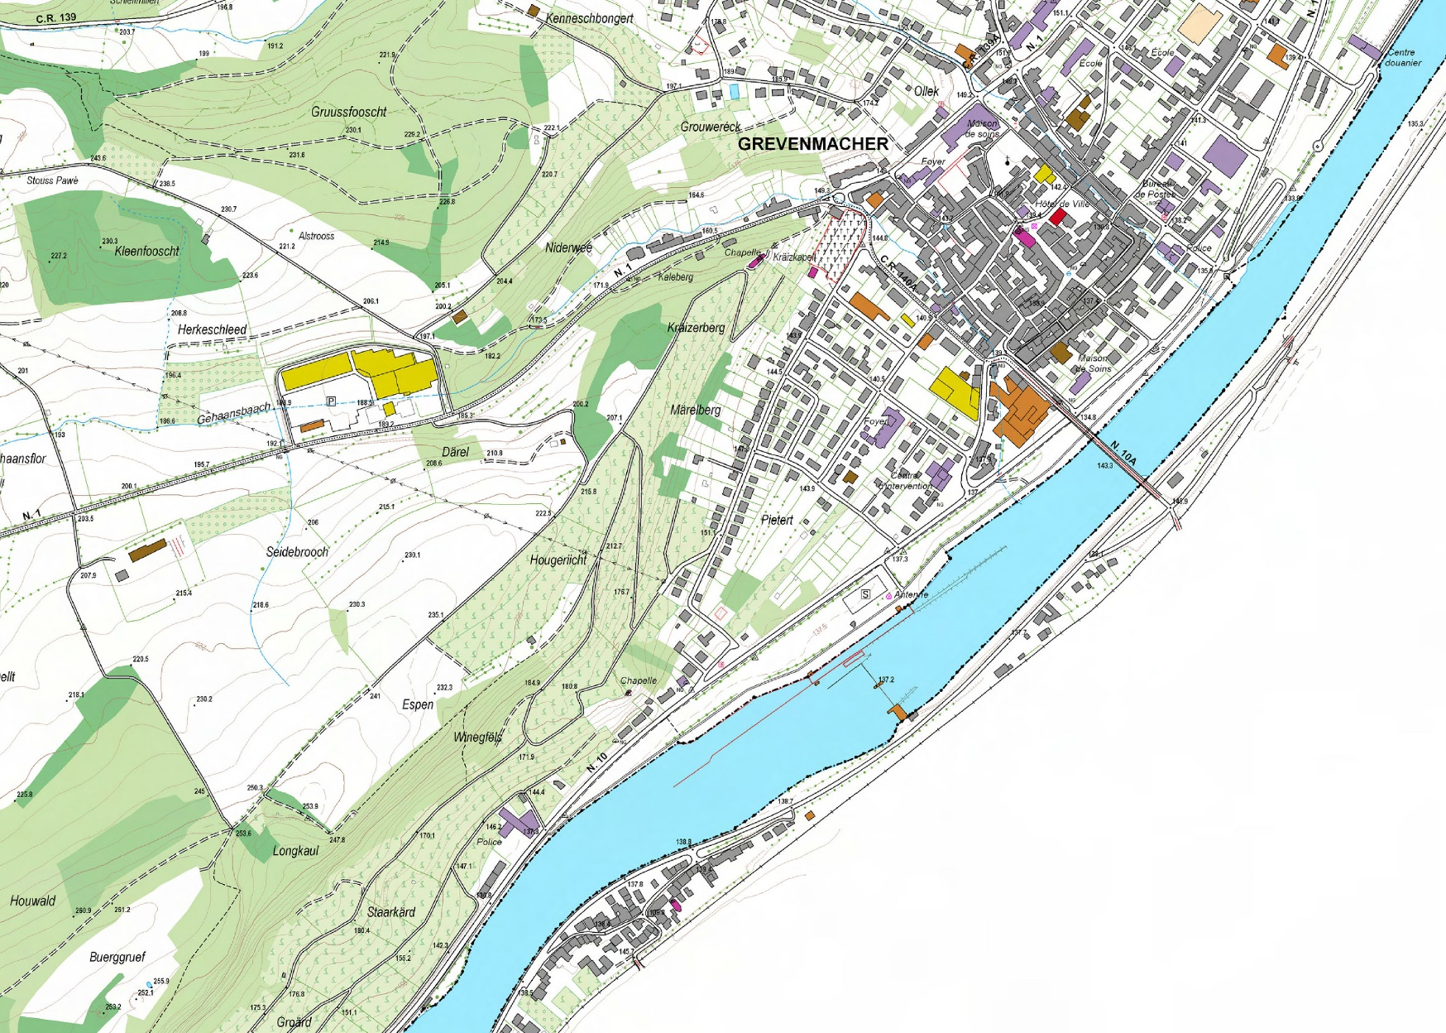
Extrait de la carte
Parking public
Parking relais (P&R)
Plate-forme hélicoptère

Slide 14
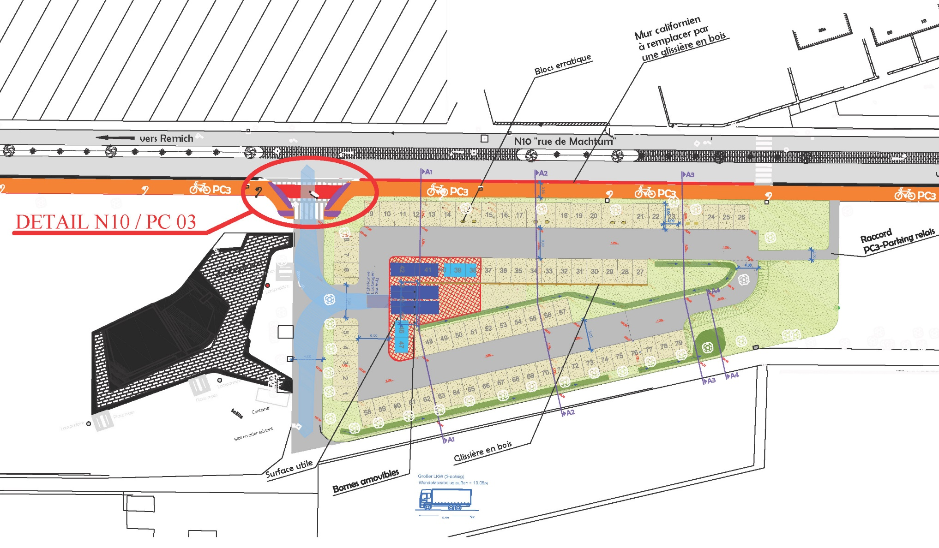
Plan de situation parking public
Emplacements pour 79 véhicules

Slide 15
Critères écologiques
Délimitation des emplacements à garer au moyen de la disposition des arbres (pas de bordures)
Recours exclusif aux espèces indigènes
Extensification de l’entretien
Chemin d’accès ; revêtement en asphalte
Emplacements en concassé d’une pierre de la région

Slide 16
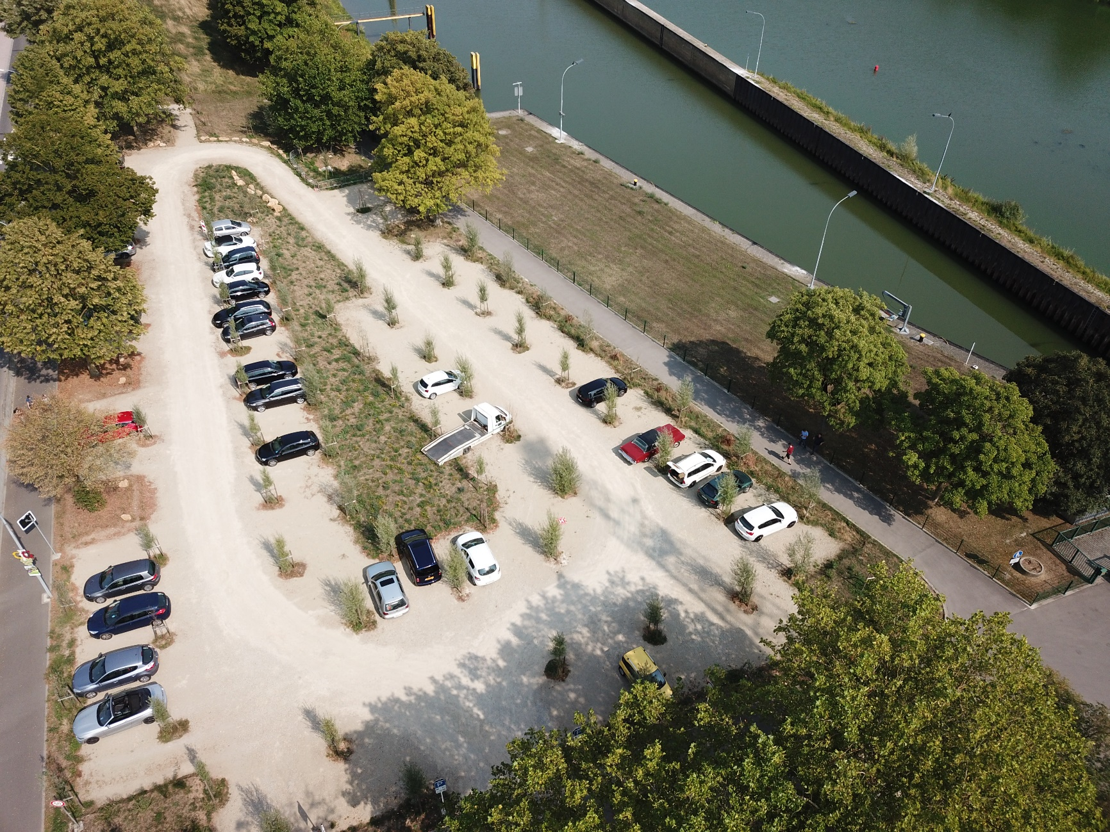
Photo situation actuelle

Slide 17
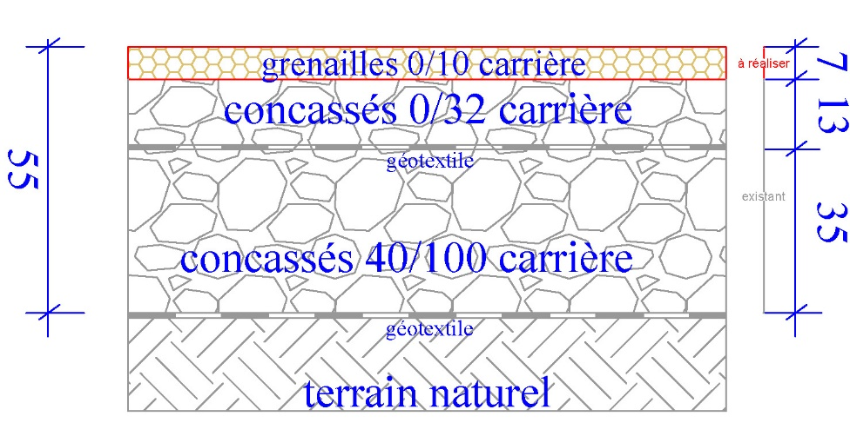
Coupe-type
Schéma pour la voie de circulation
Schéma pour les emplacements

Slide 18
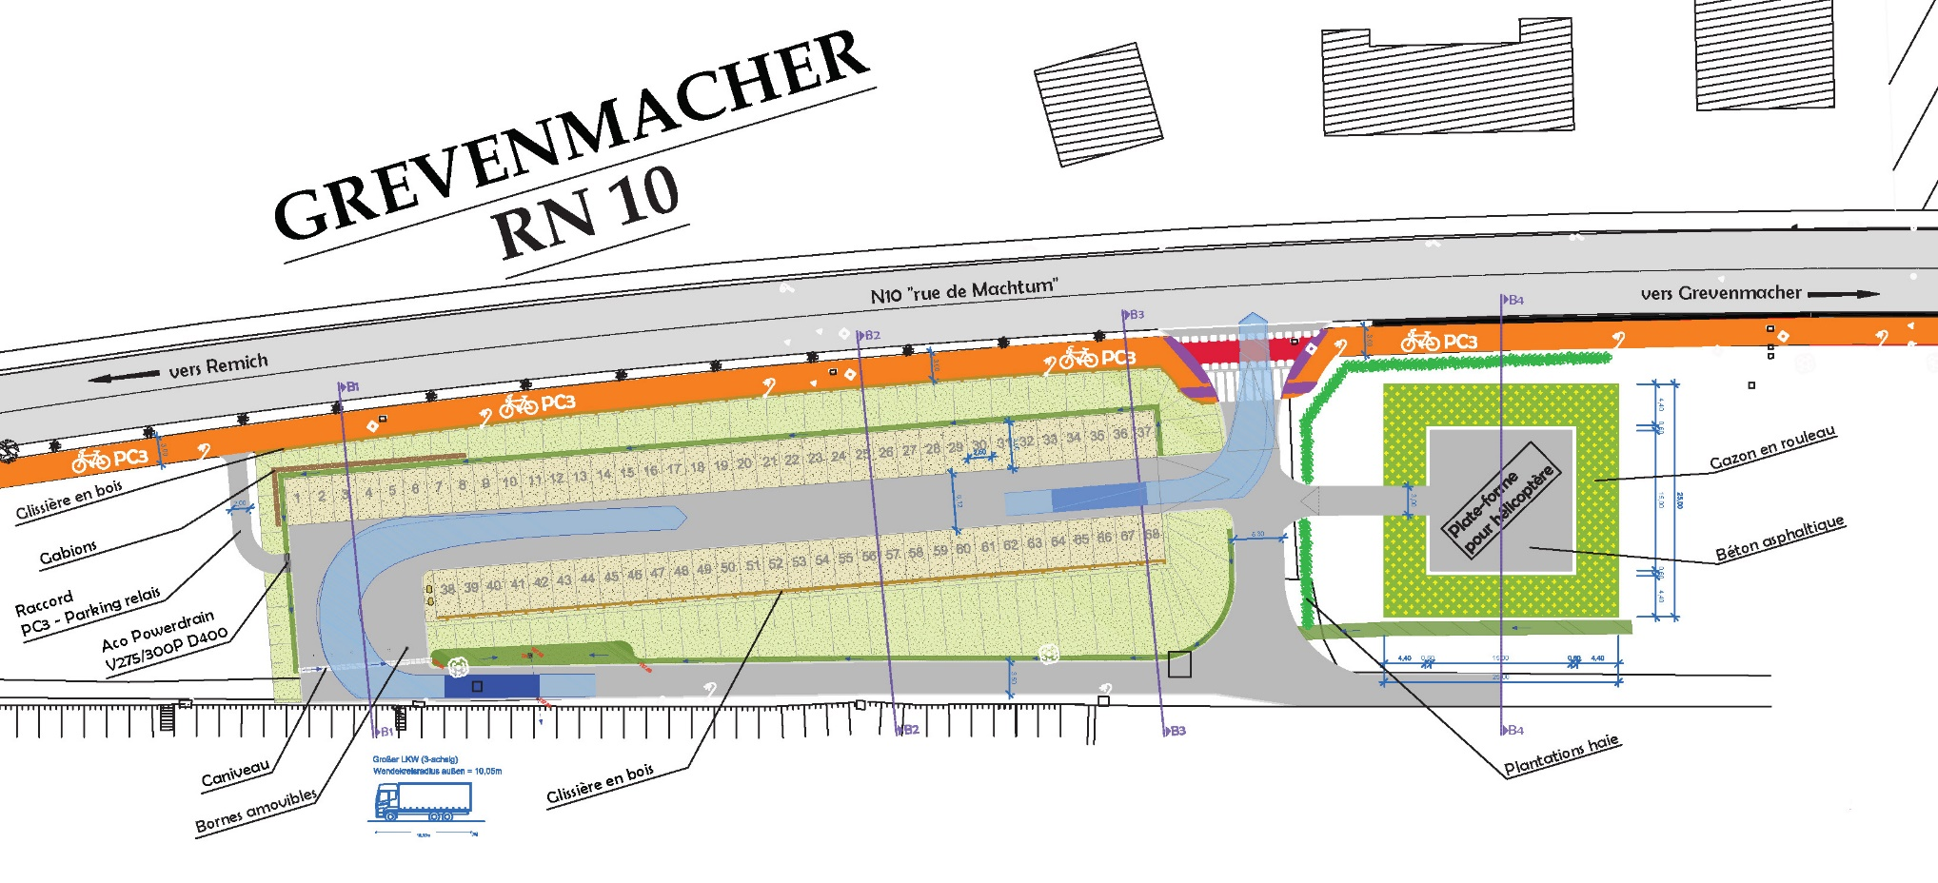
Plan de situation parking relais (P&R) et plate-forme hélicoptère
Emplacements pour 68 véhicules

Slide 19
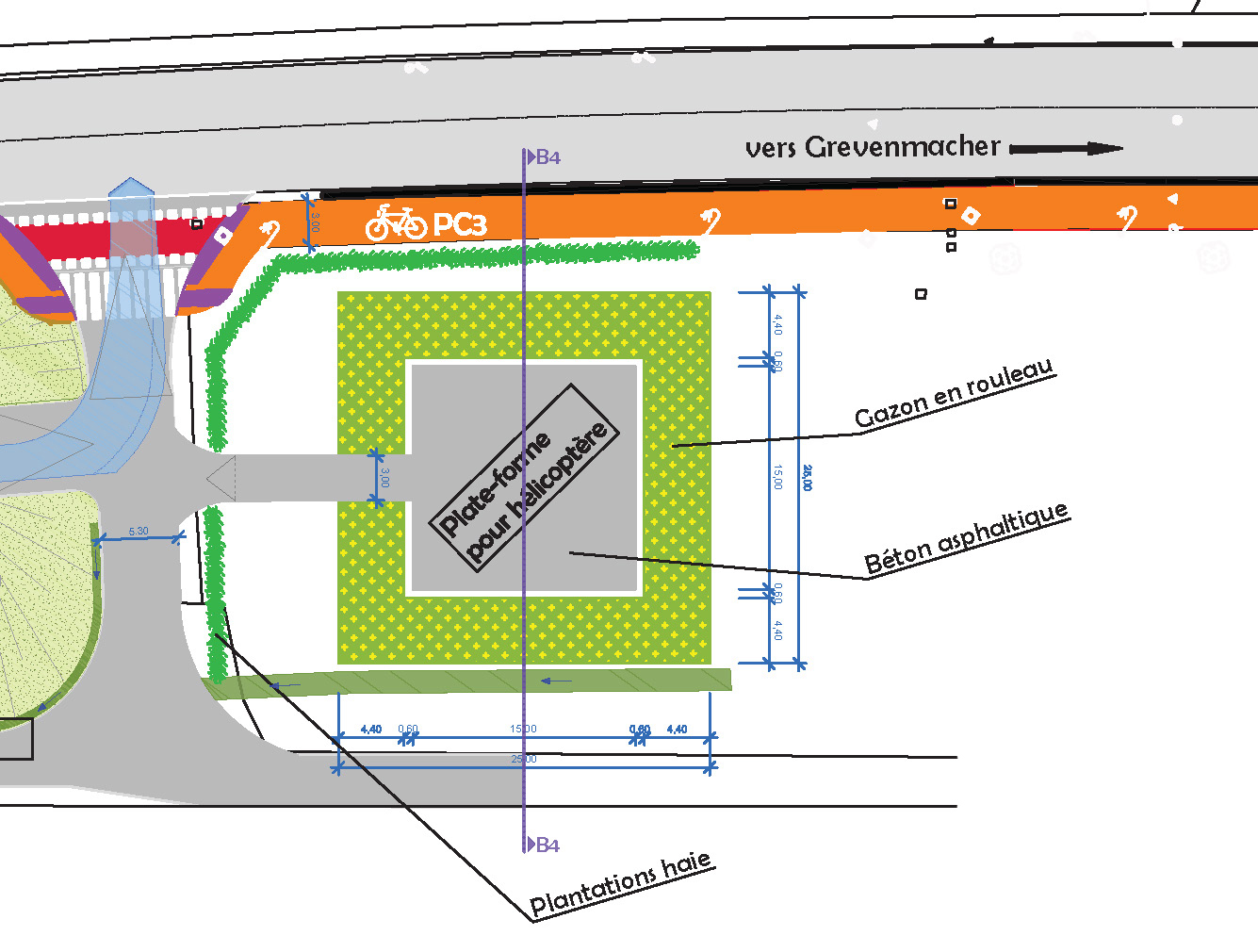
Plan de situation parking relais (P&R) et plate-forme hélicoptère

Slide 20
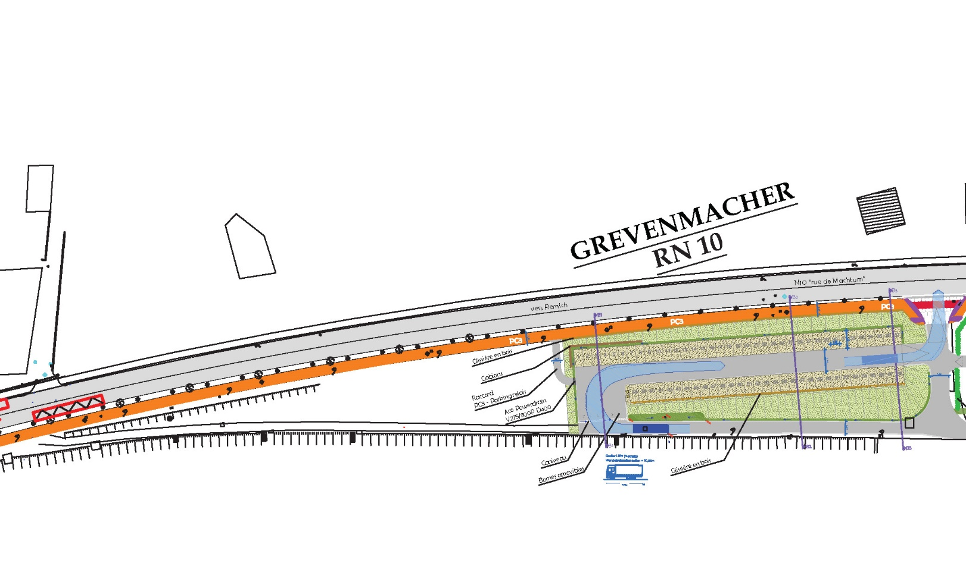
Plan de situation parking relais (P&R) et plate-forme hélicoptère
Trajet
parking relais (P&R) vers arrêt bus

Slide 21
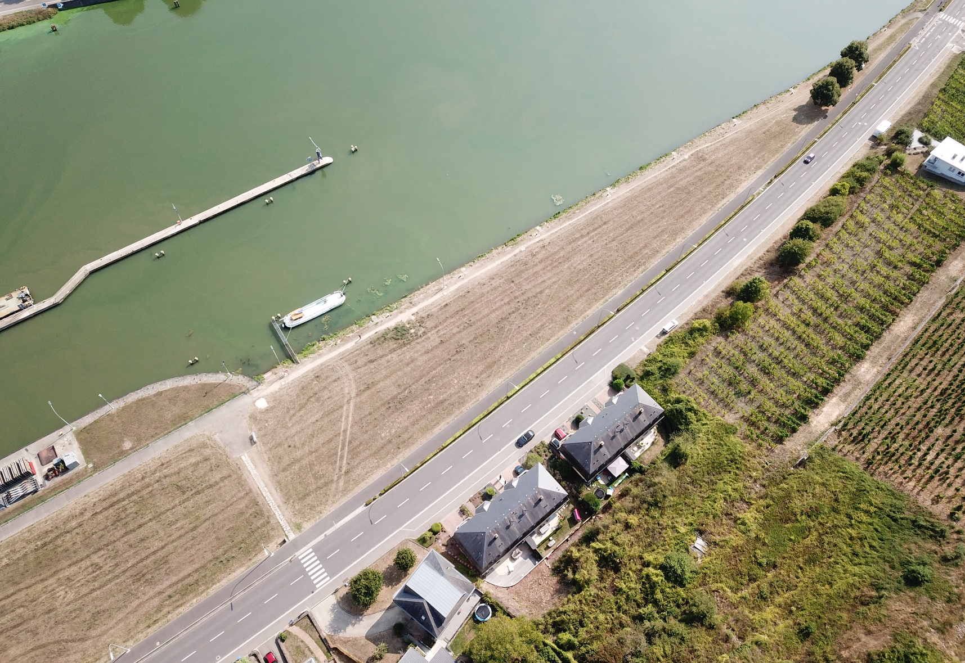
Photo situation
Parking relais (P&R)
Plate-forme
hélicoptère

Slide 22
Planning prévisionnel
Avis d’adjudication 25/07/2018
Ouverture soumission 29/08/2018
Début estimé des travaux fin octobre 2018
Durée 100 jours ouvrables (4-5 mois)
procédure ouverte

Slide 23
Coûts prévisionnels des travaux
Devis total = 430.732,87 .-€ (TTC)
pour le compte de l’État 345.316,43 .-€
pour le compte de la Ville de Grevenmacher 85.416,44 .-€

Slide 24
Autorisations
Administration de l’environnement (ENV)
Administration de la gestion de l’eau (AGE)
Service de la Navigation
Commission de la Moselle
Administration communale de la Ville de Grevenmacher
Direction de l’aviation civile (DAC)
Centre National de Recherche Archéologique (CNRA)
Wasserstrassen und Schifffahrtsamt Trier

Slide 26
Projet d’une installation solaire photovoltaïque
Présentation « Mobilité dans l’Est » du 17 septembre 2018 à Grevenmacher

Slide 27
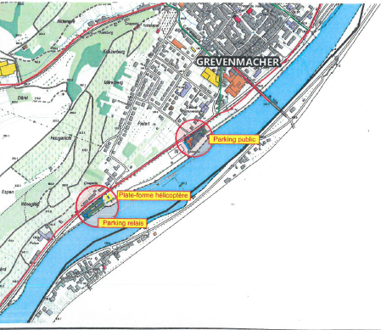
Considérations générales
Le site d’implantation de trouve sur la section centrale du terrain sis à côté du barrage-écluse de Grevenmacher et réservé à la construction de la deuxième écluse en vertu de la convention sur la canalisation de la Moselle du 27 octobre 1956.
La surface utilisée pour l’implantation du parc photovoltaïque représente un total de 100 ares ce qui permet théoriquement de mettre en place une puissance max de 1000 kWc
Parc photovoltaïque

Slide 28
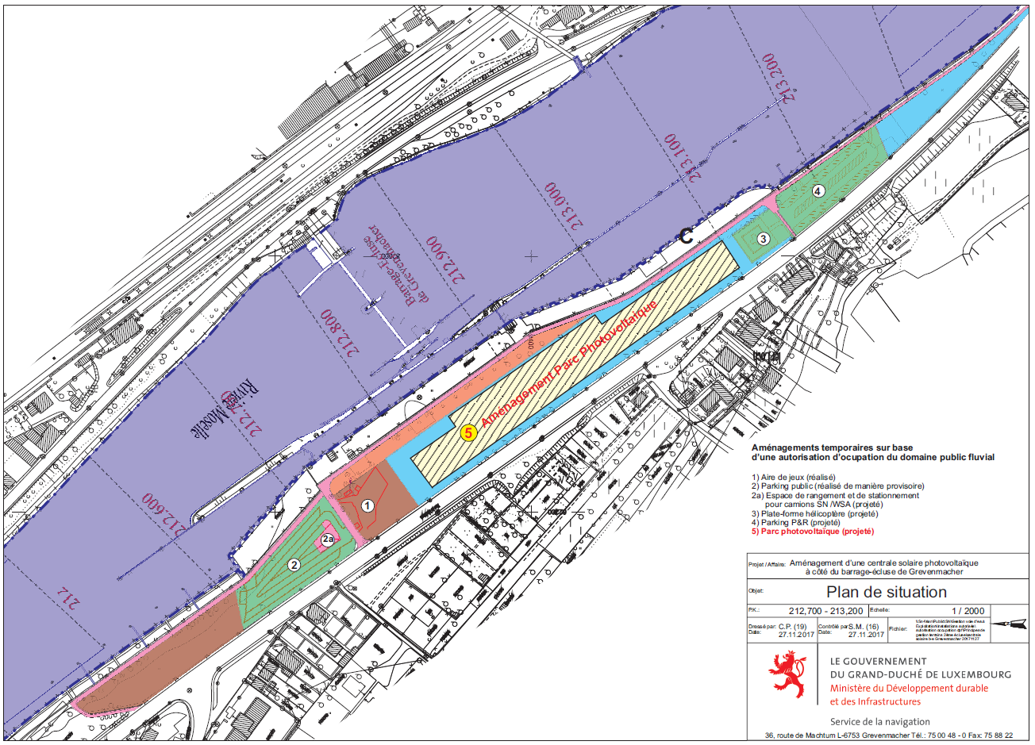
Site d’implantation

Slide 29
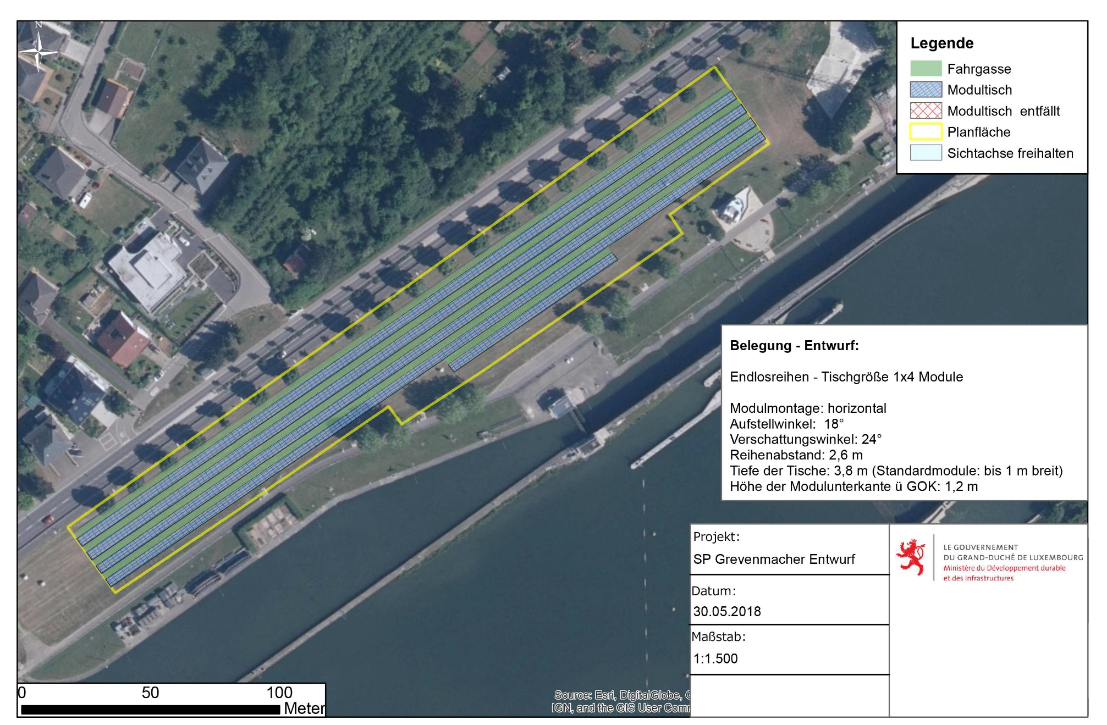
Vue aérienne du potentiel théorique

Slide 30
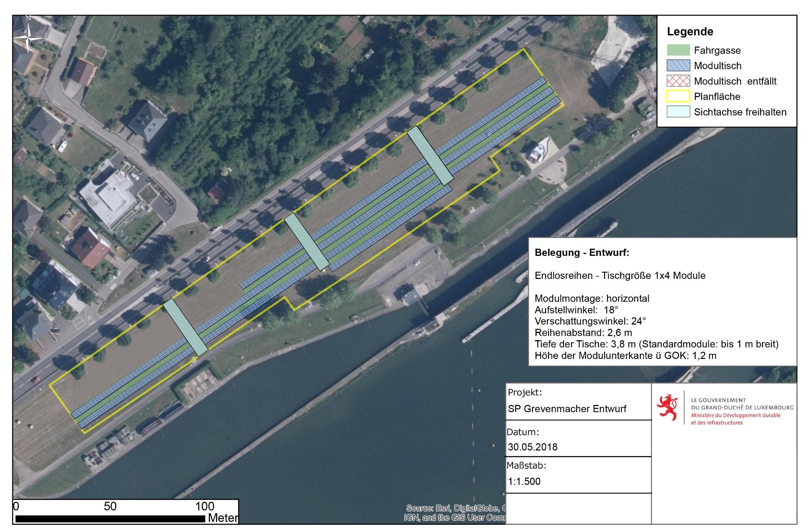
Vue aérienne du projet retenu
Allée
Allée
Allée
Gassenbreite: 16 m

Slide 31
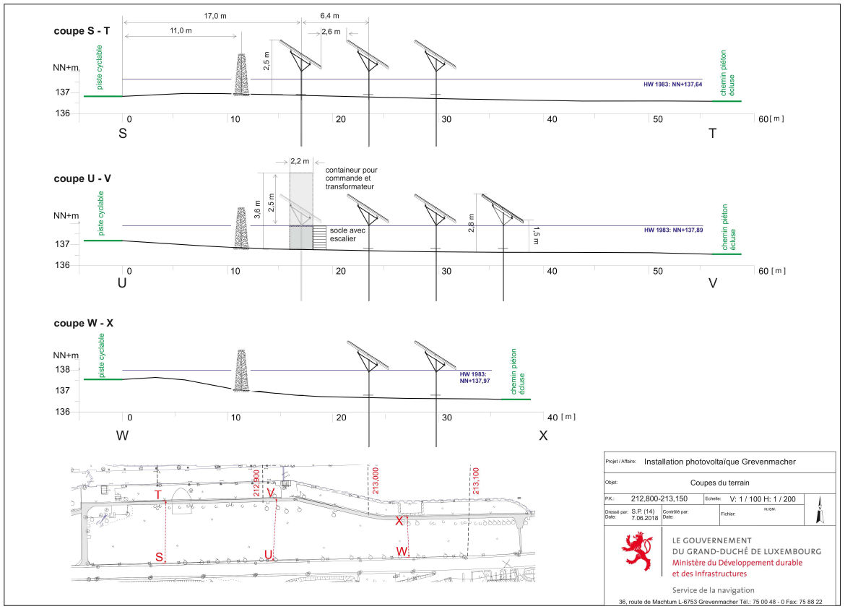
Coupe du projet retenu

Slide 32
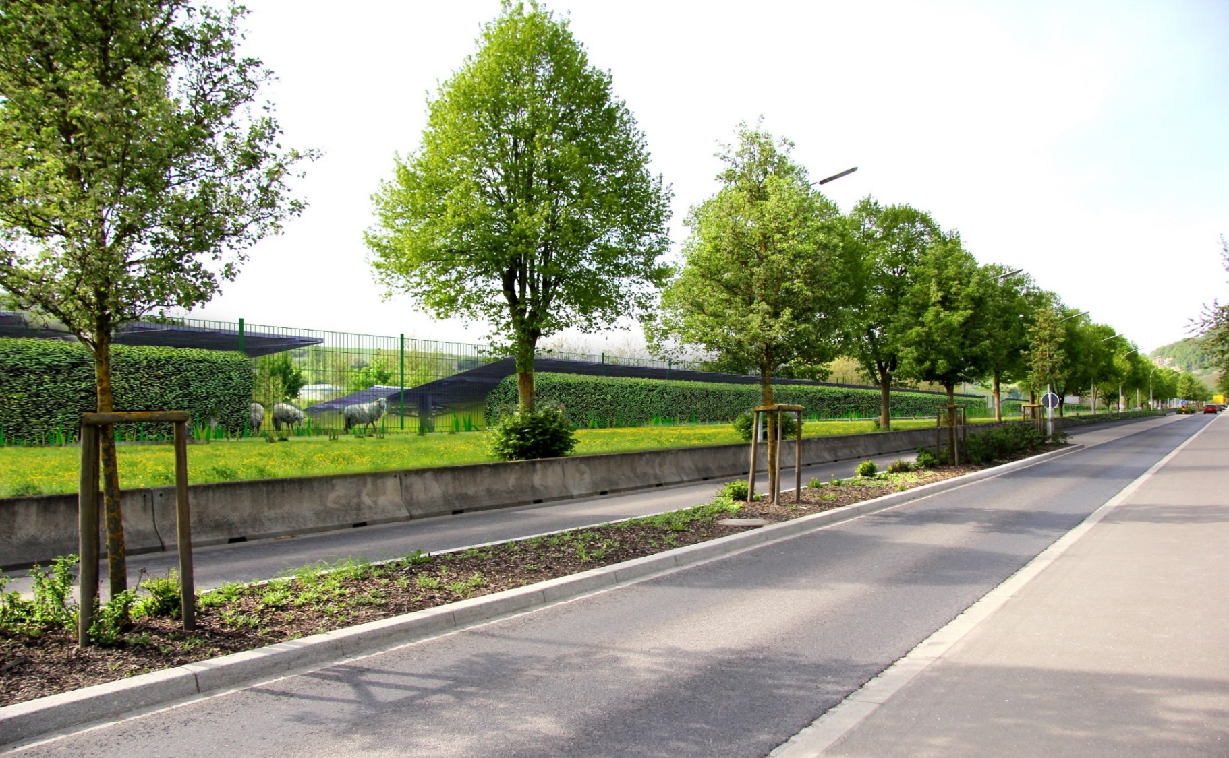
Vue du projet de la N10

Slide 33
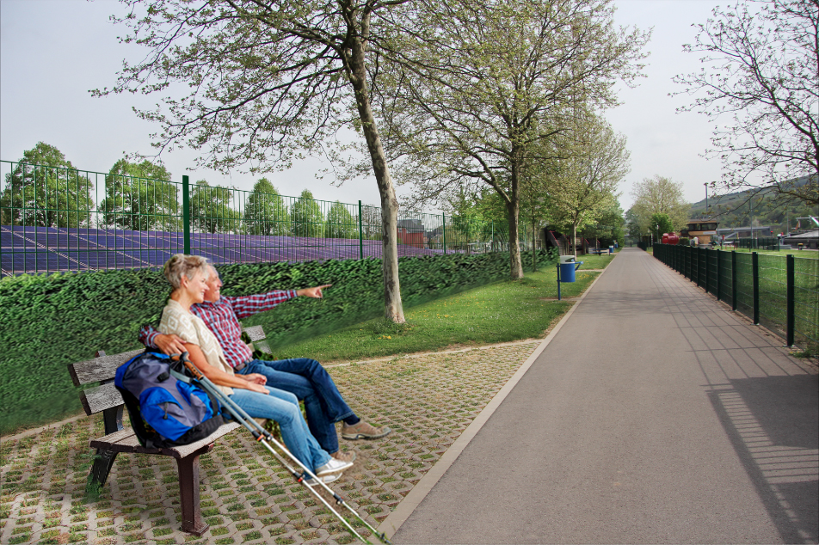
Vue du projet le long de la Moselle

Slide 34
Avantages pour l’État
Valorisation du site:
Production énergétique renouvelable
Augmentation de la biodiversité
Projet de démonstration

Slide 35
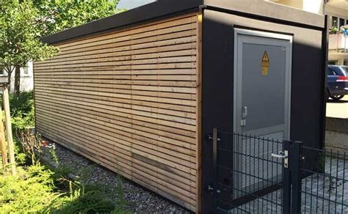
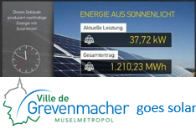
Avantages pour la Commune
Attrait supplémentaire pour la commune
Potentiel de faire des visites pour les écoles, les associations, les touristes, écotourisme, …)
Prise en compte pour le Klimapakt
Gain d’image pour la Ville de Grevenmacher
Visibilité et communication
Bénéfice d’un investissement considérable de l’État
Emplois directs et indirects: - installation + contrat de maintenance - berger

Slide 36
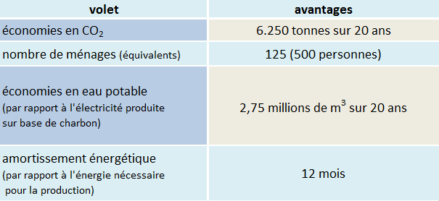
Avantages pour l’Environnement

Slide 37
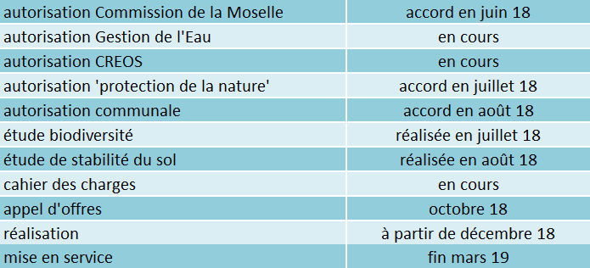
Planning prévisionnel

Slide 38
Données techniques prévisionnelles
Nombre de panneaux : | 1868
Puissance par panneau : | 270 Watt
Puissance totale : | 504,36 KW
Prix estimé : | 604.000 Euros
Surface utilisée : | 100 ares

Slide 39
Mobilité dans l’Est
Téléchargement du dossier sur
www.mddi.lu

